Slide 1
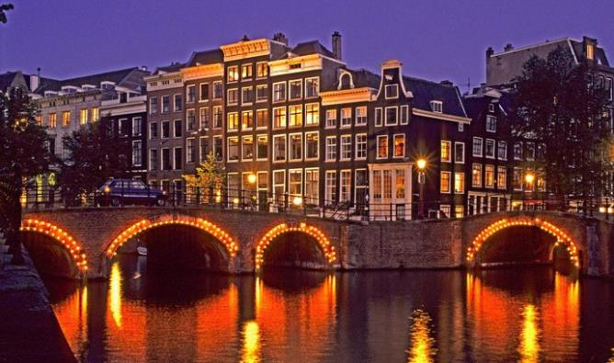
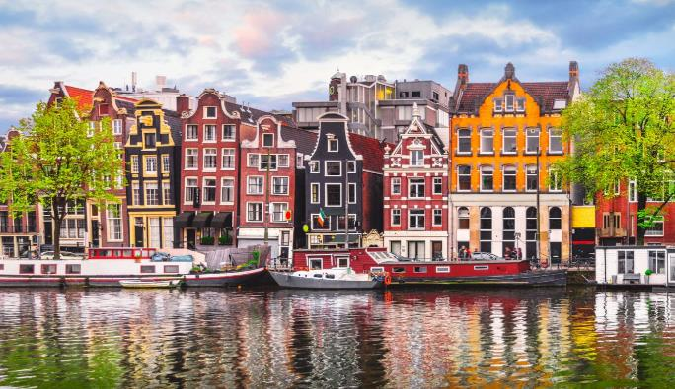
Z ČESKA DO AMSTERDAMU
Tereza Hajkrová & Jana Kohútová

Slide 2
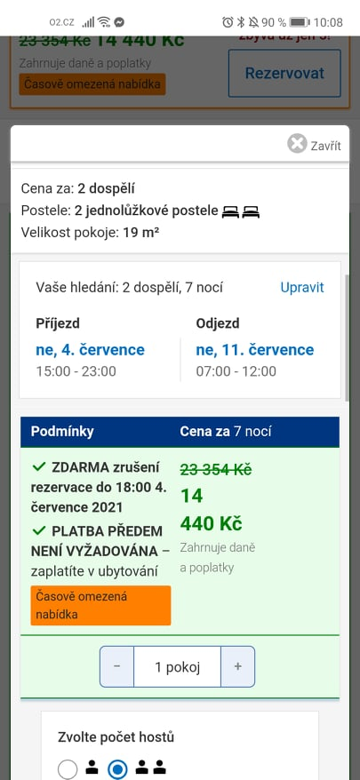
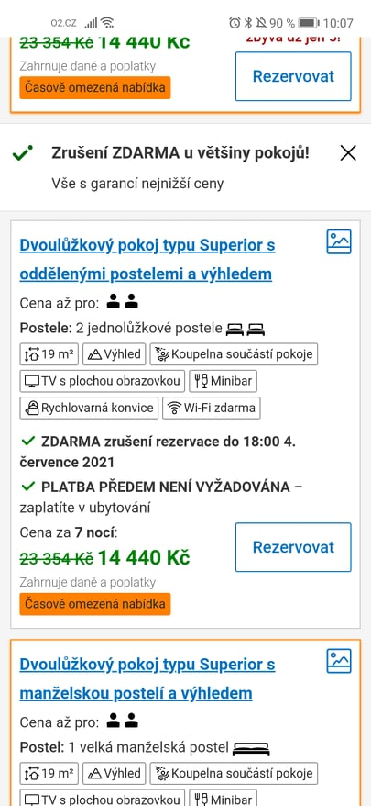
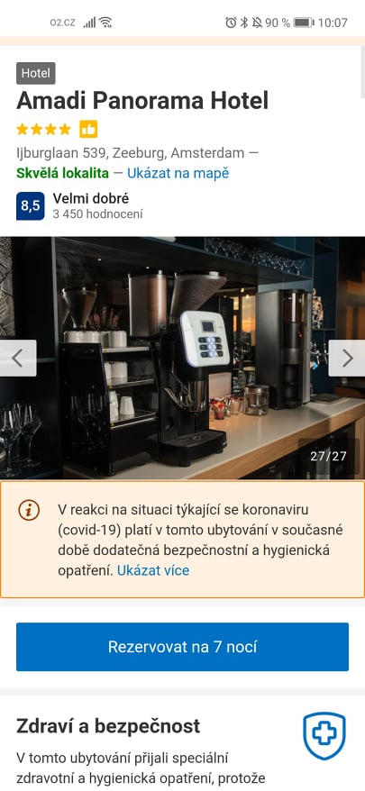
Ubytování

Slide 3
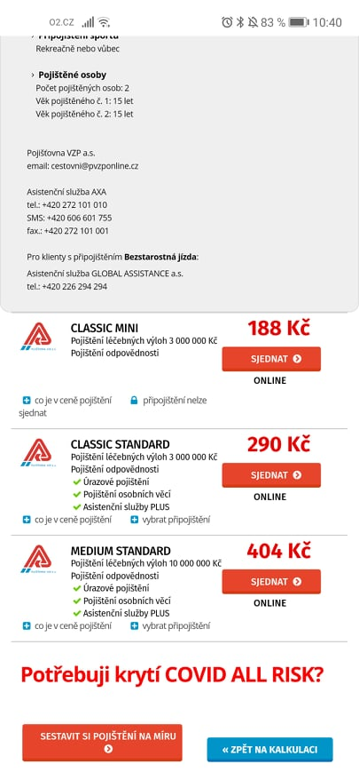
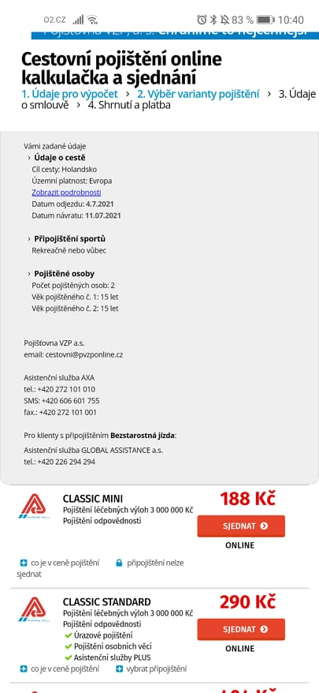
Pojištění

Slide 4
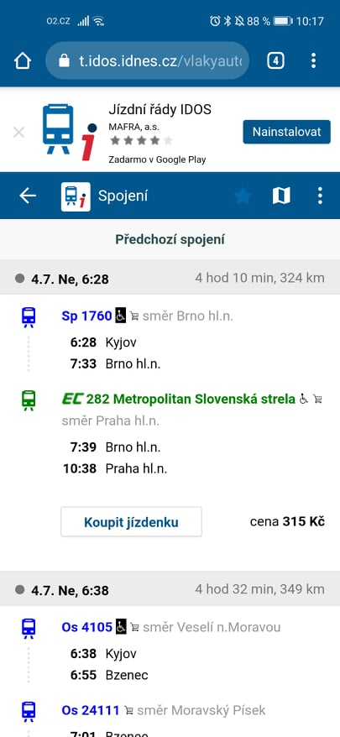
Cesta z Kyjova na letiště do Prahy

Slide 5
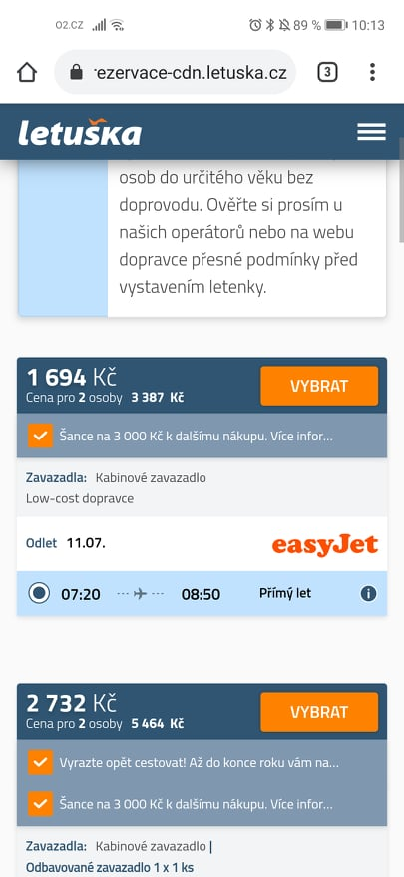
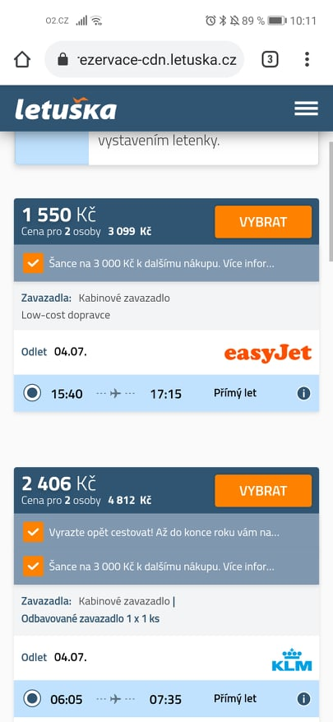
Letenky
TAM ZPĚT

Slide 6
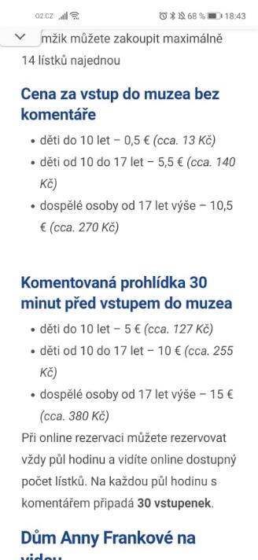
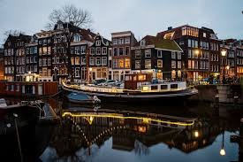
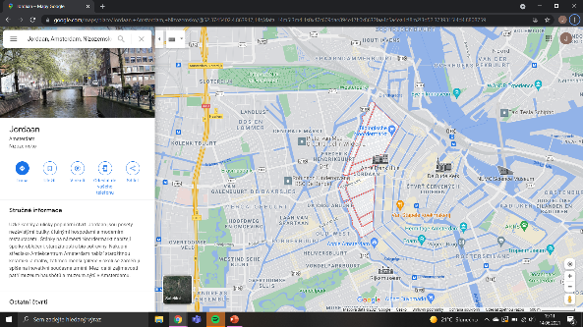
Kam bychom jsme se mohli podívat
PONDĚLÍ 5.7.
Dům Anny Frankové
Jordaan

Slide 7
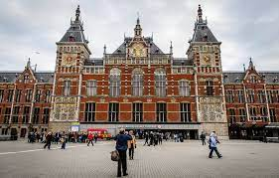
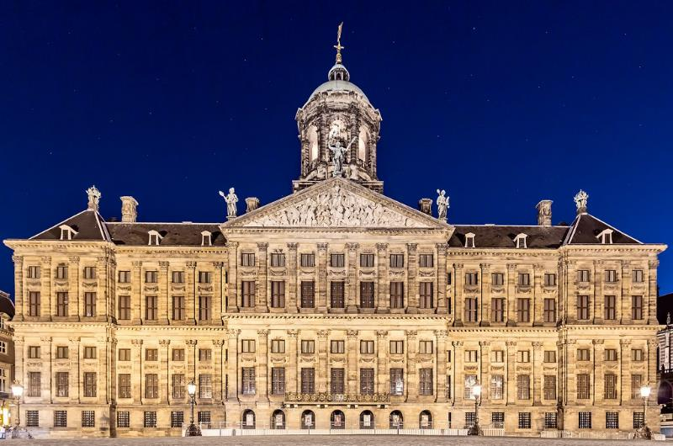
ÚTERÝ 6.7.
Centraal station Royal palace

Slide 8
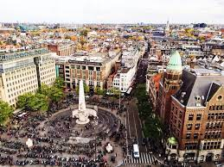
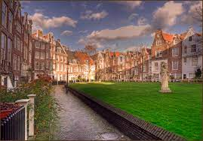
STŘEDA 7.7
Dam square Begijnhof

Slide 9
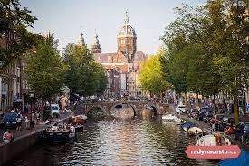
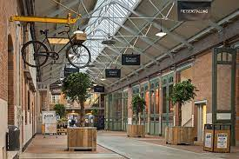
ČTVRTEK 8.7.
Amsterdamský vodní kanál De Hallen

Slide 10
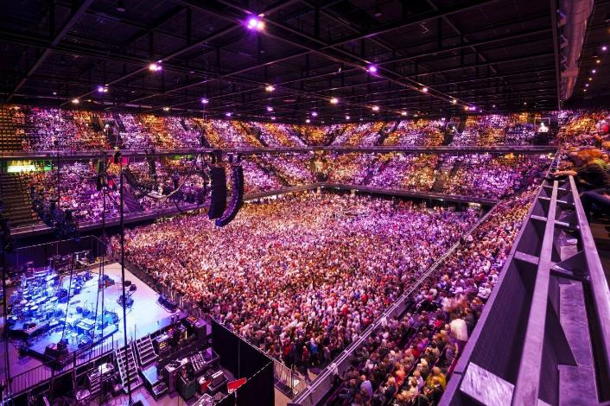
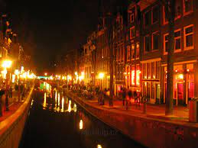
PÁTEK 9.7.
Ziggo dome čtvrť Červených světel

Slide 11
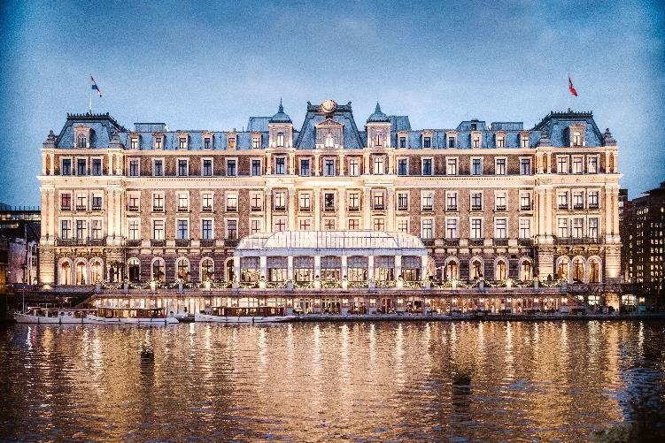
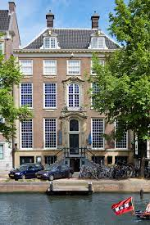
SOBOTA 10.7.
Amstel Willet-Holthuysen museum

Slide 12
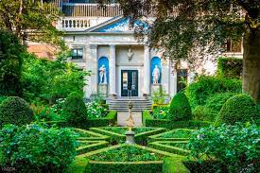
NEDĚLE 11.7. + odjezd domů
Van Loon

Slide 13
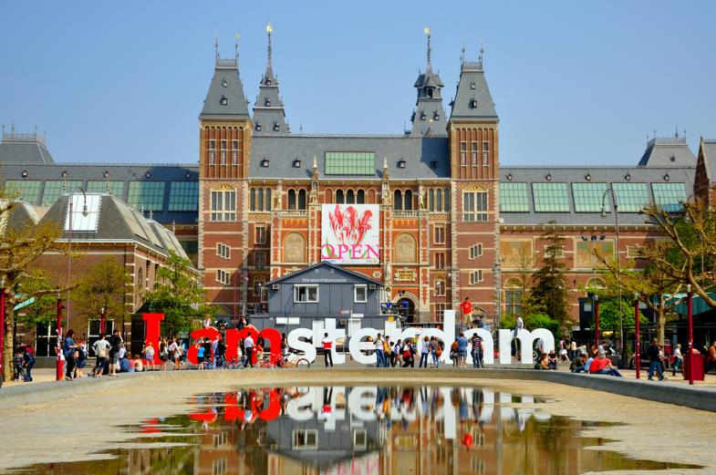
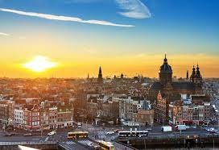
Výsledná cena
Celé by to vyšlo na 18 289 Kč.

